Slide 1

NT213.O22.ATCL
Phát triển và bảo mật ứng dụng web với NodeJS
NHÓM 11

Slide 2



Our Team
Hoàng Gia Bảo
Phạm Hoàng Phúc
Nguyễn Đại Nghĩa

Slide 3

Giới thiệu sơ bộ
về NodeJS
NodeJS là môi trường thời gian chạy (runtime environment) JavaScript đa nền tảng và mã nguồn mở.
NodeJS cho phép các lập trình viên tạo cả ứng dụng front-end và back-end bằng JavaScript một cách dễ dàng và nhanh chóng

Slide 4
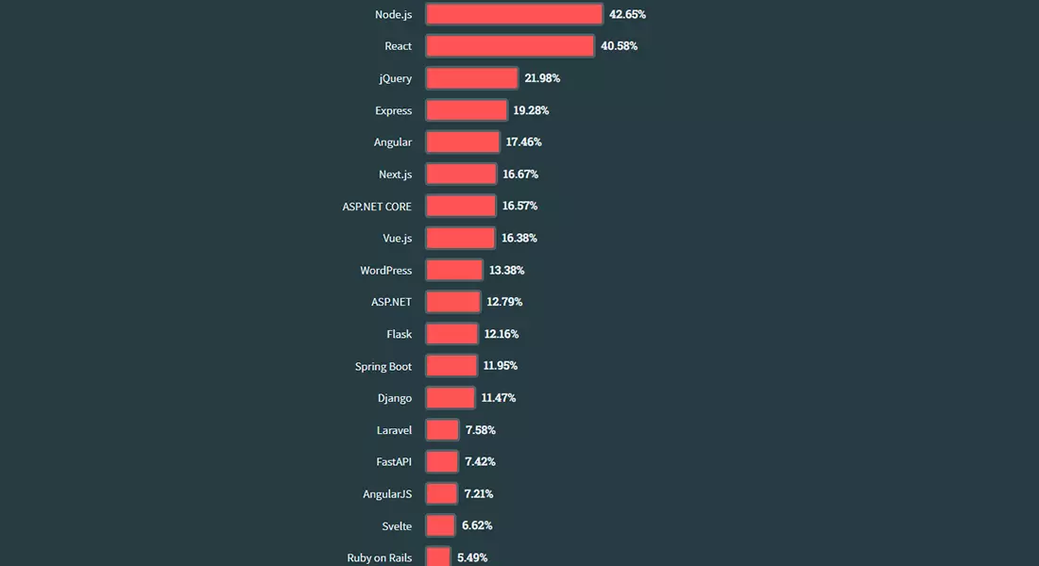

Slide 5
Điểm mạnh
Có tốc độ xử lý nhanh nhờ cơ chế xử lý bất đồng bộ (non-blocking). Có thể dễ dàng xử lý hàng ngàn kết nối trong khoảng thời gian ngắn nhất.
Dễ dàng mở rộng khi có nhu cầu phát triển website.
Có khả năng xử lý nhiều Request/s cùng một lúc trong thời gian ngắn nhất.
Có khả năng xử lý hàng ngàn Process cho hiệu suất đạt mức tối ưu nhất.
Đặc điểm của NodeJS

Slide 6
Điểm yếu
Nodejs được viết bằng C++ và JavaScript nên khi xử lý cần phải trải qua một quá trình biên dịch. Nếu bạn cần xử lý những ứng dụng tốn tài nguyên CPU thì không nên sử dụng Nodejs.
Nodejs so với các ngôn ngữ khác như PHP, Ruby và Python sẽ không có sự chênh lệch quá nhiều. Tuy nhiên khi xây dựng và triển khai dự án quan trọng thì Nodejs không phải là sự lựa chọn hoàn hảo nhất.
Đặc điểm của NodeJS

Slide 7

Giới thiệu Website

Slide 8
Mô tả chung
Mục đích, công dụng
Website này là 1 trang web nghe nhạc được thiết kế dựa trên cảm hứng từ Spotify
Các công cụ sử dụng
Thư viện ReactJS
Framework NodeJS
Firebase

Slide 9
Mục tiêu và Cách thức
Xây dựng website với thư viện reactjs
Kết hợp với Database của Firebase
React là một thư viện Javascript được dùng để để xây dựng các tương tác với các thành phần trên website.
Firebase là dịch vụ cơ sở dữ liệu hoạt động trên nền tảng đám mây. . Chức năng chính là giúp người dùng lập trình ứng dụng bằng cách đơn giản hóa các thao tác với cơ sở dữ liệu.

Slide 10
Các tính năng tiêu biểu
Tìm kiếm | Thay đổi mật khẩu
Nghe nhạc | Danh sách yêu thích
Thu thập log data người dùng | Phân quyền người dùng
Thanh toán online | Tránh path traversal

Slide 11
DEMO
Main Website
Admin Portal

Slide 12
Cảm ơn mọi người đã lắng nghe

